Slide 1

UBND PHƯỜNG HƯNG ĐẠO
TRƯỜNG TIỂU HỌC ĐA PHÚC
Môn : Toán
Bài 37. Chia số có ba chữ số với
số có một chữ số ( T2)
Giáo viên thực hiện: Đào Thị Nhung

Slide 2






Slide 3





CHÚ CHUỘT PHÔ MAI
BẮT ĐẦU

Slide 4



90 dư 2
90 dư 1
90
Chính xác!
Đặt tính rồi tính: 360 : 4 = ?

Slide 5

140 dư 1
140
140 dư 2
Tuyệt vời
Đặt tính rồi tính: 701 : 5 = ?

Slide 6




Thứ ... ngày ... tháng ... năm...
Toán

Slide 7





Khám phá

Slide 8
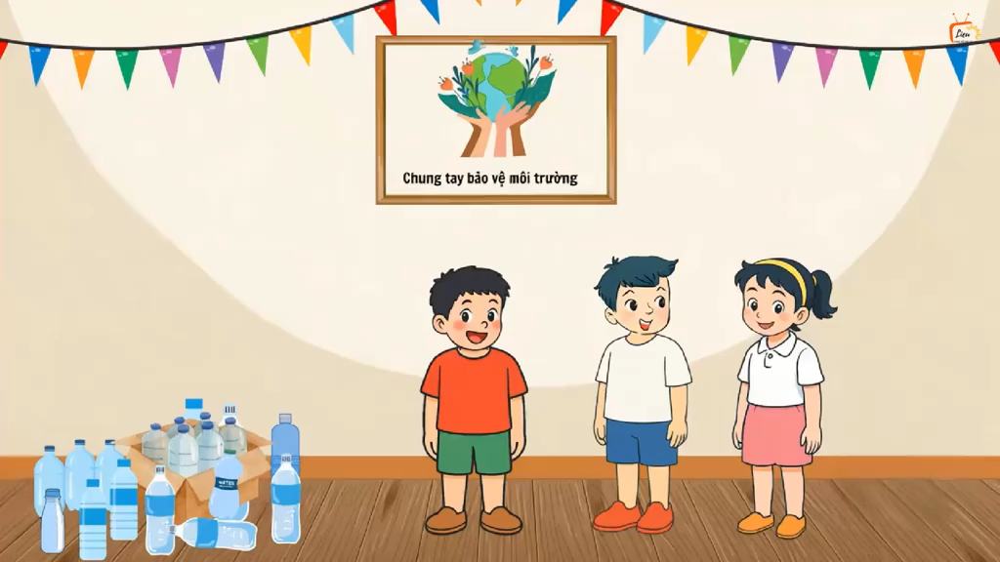

Slide 9


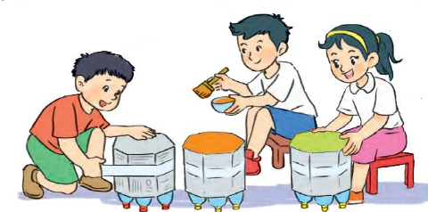

Với 714 vỏ chai thì chúng mình sẽ làm được bao nhiêu cái ghế nhỉ?
Xếp số ghế sẽ làm được thành các bộ bàn ghế, mỗi bàn có 5 ghế thì xếp được bao nhiêu bộ bàn ghế và còn dư mấy ghế?
Để làm một cái ghế cần 7 vỏ chai

Slide 10
a)
714 : 7
7 chia 7 được 1, viết 1
1 nhân 7 bằng 7, 7 trừ 7 bằng 0.
714
7
7
0
0
1
1
2
Hạ 1, 1 chia 7 được 0, viết 0.
0 nhân 7 bằng 0, 1 trừ 0 bằng 1.
0
1
4
14
Hạ 4, được 14; 14 chia 7 được 2, viết 2.
2 nhân 7 bằng 14, 14 trừ 14 bằng 0.
0
714 : 7 = 102

Slide 11
b)
102 : 5 = ?
102
5
10 chia 5 được 2, viết 2.
2 nhân 5 bằng 10; 10 trừ 10 bằng 0.
10
0
2
2
0
0
Hạ 2; 2 chia 5 được 0, viết 0.
0 nhân 5 bằng 0; 2 trừ 0 bằng 2.
2
102 : 5 = 20 (dư 2)

Slide 12




Notes:
Thiết kế: Hương Thảo – Zalo 0972115126

Slide 13

1
Tính
a)
270
3
560
4
450
9
27
5
4
9
1
0
45
0
5
0
1
0
6
0
0
0
16
0
0
0
0
0
0
0
0

Slide 14
b)
251
5
638
6
7
764
25
6
0
5
1
6
7
0
1
0
9
0
3
0
1
0
6
0
1
0
3
8
1
6
36
4
63
2
1

Slide 15



2
Cửa hàng nướng được 460 cái bánh. Người ta muốn xếp toàn bộ số bánh đó vào hộp, mỗi hộp đựng 4 cái bánh. Hỏi cửa hàng xếp được bao nhiêu hộp bánh như vậy?
Làm việc nhóm đôi
Notes:
Thiết kế: Hương Thảo – Zalo 0972115126

Slide 16
Bài giải
Cửa hàng xếp được số hộp bánh là:
460: 4 = 115 (hộp)
Đáp số: 115 hộp bánh

Slide 17
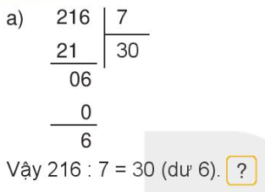
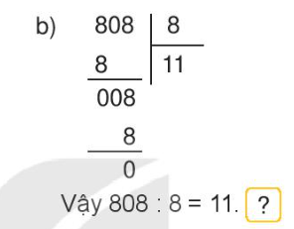
3
Đ, S?
Đ
S

Slide 18
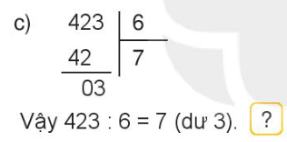
3
Đ, S?
S

Slide 19


Slide 20





Slide 21




Gia đình bác Nam thu hoạch được 600 quả dưa hấu. Bác chia đều số dưa hấu vào 3 chuyến xe để chở đến các cửa hàng. Vậy mỗi chuyến xe chở được bao nhiêu quả dưa hấu?
A. 200 quả
B. 120 quả
C. 180 quả

Slide 22
256 : 2 = ?
A. 126
B. 127
C. 128

Slide 23
157 : 3 = ?
A. 52
B. 52 dư 1
B. 52 dư 2

Slide 24


CHÚC MỪNG

Slide 25




Thiết kế: Hương Thảo – Zalo 0972115126

